Slide 1
C- Traduction
Introduction: Un langage nucléotidique transformé en protéines
L’appareil de traduction et son fonctionnement
  Les ribosomes: Structure et fonction
  Les ARNt: Structure et rôle
  Les ARNt Synthétases
Le mécanisme de la traduction
  Initiation: la séquence Shine d’Algarno et le codon initiateur
  Élongation
  Terminaison: événements au niveau des codons STOP
Les aléas de la traduction et leur importance
  Effet Wobble, ARNt suppresseurs
  Suppresseurs non sens de la traduction
Les antibiotiques inhibiteurs de la traduction

Slide 2
Introduction
C’est le mécanisme par lequel le flux d’information va passer de la forme acide nucléique ARN (alphabet à 4 lettres) à la forme protéine (alphabet à 20 lettres) selon un code universel.
Pour synthétiser la protéine, il faut:
ARNm = porte l’information
Ribosome = machine à assembler les acides aminés en protéines
Acides aminés = pièces de construction
ARNt = molécules qui transportent les acides aminés au ribosome.

Slide 3
La synthèse de la protéine est polarisée et se fait au niveau des
ribosomes
  Les ribosomes se déplacent dans le sens 5' vers 3' sur l'ARNm, et synthétisent le polypeptide correspondant de l'extrémité NH2 terminale vers l'extrémité COOH terminale.
    La séquence de l'ARNm est décodée par groupe de trois nucléotides (codon) qui correspondent à un acide aminé particulier ou aux signaux d'initiation et de terminaison

Slide 4
Comparaison des ribosomes procaryotes et eucaryotes
Propriétés% | Procaryote | Eucaryote
Taille globale | 70S | 80S
Petite sous-unité Taille dʼARN | 30S 16S (1500pb) | 40S 18S (2300pb)
Grande sous-unité Taille dʼARN | 50S 23S (2900pb) 5S (120pb) | 60S 28S (4200pb) 5,8S (160pb) 5S (120pb)
% ARN % Protéines té Svedberg: unité du c | 63 37 oefficient de sédimenta | 50 50 tion lors dʼune force c
Uni
entrifuge

Slide 5
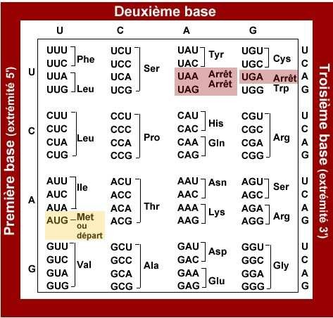
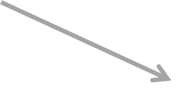
Code génétique
correspondance entre matrice nucléotidique <--> acides aminés
Chez les eucaryotes
Chez les procaryote:
>>> Le codon AUG code pour la formyl-méthionine

Slide 6
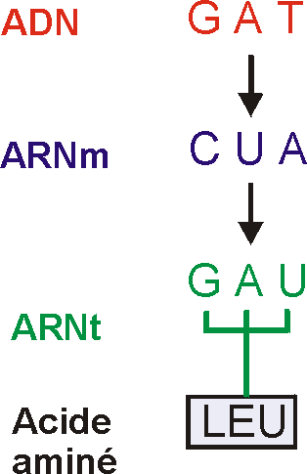

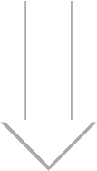
Chaque triplet de nucléotides sur l'ADN correspond à un codon de l'ARNm: 64 codons possibles (4³)
Chaque codon de l'ARNm correspond à un anti-codon spécifique de l'ARNt.
Chaque anti-codon correspond à un acide aminé spécifique.
DONC: chaque triplet de nucléotides sur l'ADN correspond à un acide aminé.

Slide 7

Principales caractéristiques du code génétique
Le codon AUG (code pour formyl-MET ou MET) = codon d'initiation.
  Tous les gènes commencent par ce codon.
  f-MET et MET sont souvent enlevées en fin de synthèse / protéase.
    Le premier nucléotide du premier codon détermine le cadre de lecture ouvert (ORF : Open Reading Frame)
Il y a 64 possibilités de combiner les nucléotides en codons (4³).
Comme il y a 20 acides aminés, il y a donc 44 codons supplémentaires.
  3 correspondent à des codons stop ou non-sens: UAA, UAG et UGA
  les autres sont des synonymes qui codent pour différents acides aminés
Dégénérescence du code génétique

Slide 8
Code UNIVERSEL: c'est le même pour tous les êtres vivants sauf quelques rares exceptions:
Certains protistes : un seul codon STOP (UGA); les autres codent pour un acide aminé.
Les mitochondries ont leur propre ADN et leurs propres ribosomes qui sont plus petits (ressemblent à ceux des procaryotes).
Cette caractéristique permet le transfert de gènes d'une espèce à l'autre = génie génétique
Introduction de gènes dans une bactérie
Introduction de gènes dans un organisme pluricellulaire

Slide 9
1- L’appareil de traduction et son fonctionnement:
Reconnaître les triplets codants sur l’ARNm
Positionner les 2 acides aminés consécutifs
Établir une liaison covalente entre les 2 AA
  Les ribosomes
  Les ARNt
  Les ARNt Synthétases

Slide 10
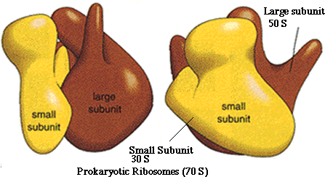
Les ribosomes
Plus petites structures cellulaires : visibles au microscope électronique seulement et existent en plusieurs milliers dans une cellule
Formés de deux sous-unités: une petite et une grande
30 S et 50 S chez procaryotes
40 S et 60 S chez eucaryotes
Chaque unité est formée d'un mélange de 60% ARNr et de 40% protéines

Slide 11
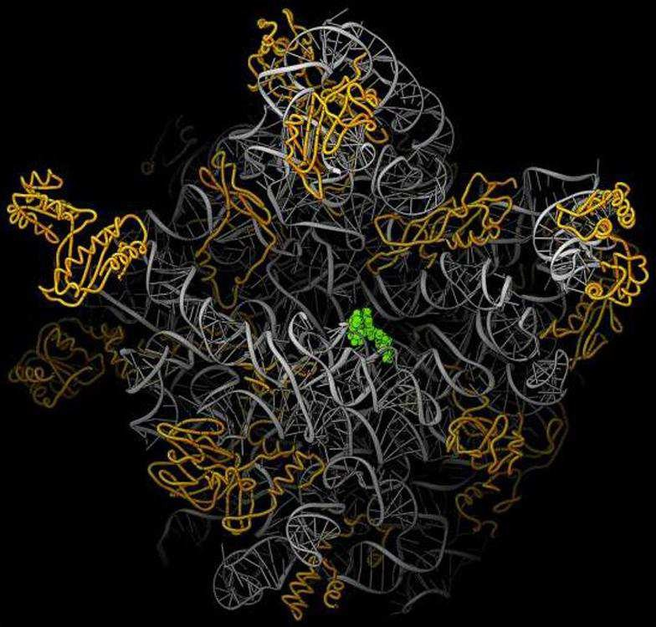
Unité 50S: Les protéines sont en jaune

Slide 12
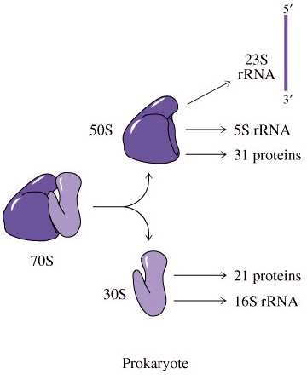
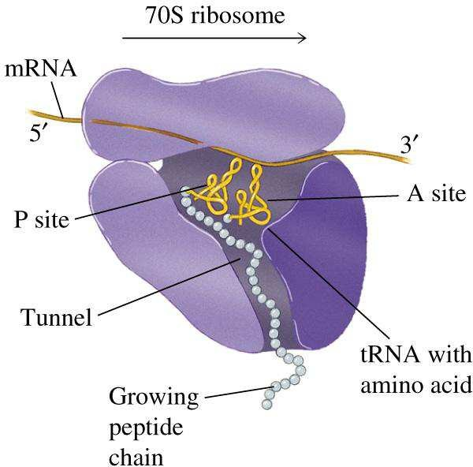
Unité 50 S: 2 ARNr (5S et 23S) et de 34 protéines
Unité 30 S: 1 ARNr (16S) et de 21 protéines
34
ARNm est associé à la sous unité 30S
2 sites de liaison à l’ARNt (sites P et A)/ sous unité 50S

Slide 13
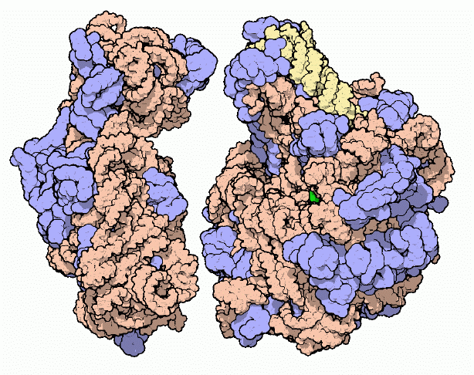
30S 50 S
ARNr en brun; protéines en bleu
ARNr est synthétisé à partir de gènes spéciaux (ADN).
Ces gènes existent en des centaines de copies dans le génome.

Slide 14
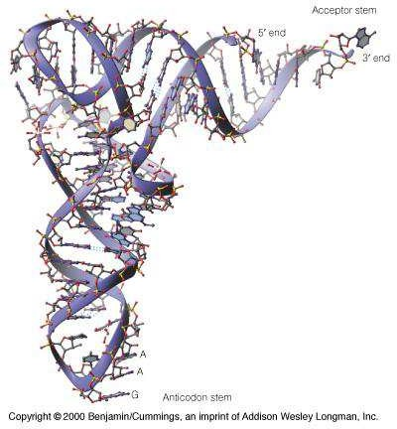
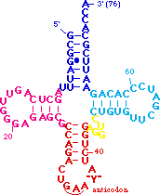
L'ARN de transfert (ARNt)
Structure : « en feuille de trèfle »
ARNt = simple brin d'ARN qui se replie sur lui-même pour former une structure en 3D
Rapprochement des boucles et interactions entre elles avec possibilité d’appariement entre leurs bases
Certaines bases et structures secondaires sont
constantes et d’autres paires sont variables.

Slide 15
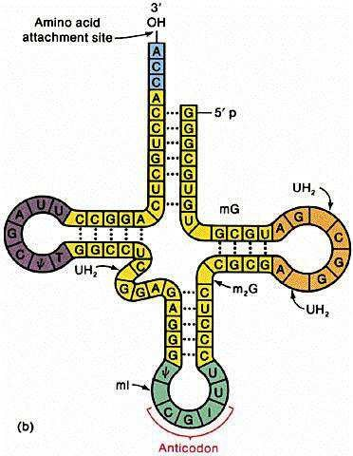
Deux zones importantes sur l'ARNt :
Extrémité 3’ non appariée (se termine par CCA3’) : peut se lier à un acide aminé, bras accepteur
N.B. certains nucléotides sont exotiques, bases modifiées chimiquement (différents des 4 habituels).
Exemple = I "inosine » un dérivé de l'adénine peut s'apparier avec U, C ou A.
Anticodon = zone formée de trois nucléotides qui reconnaît le codon de l'ARNm
Présente des bases modifiées inhabituelles

Slide 16
Chaque ARNt est caractérisé par son anticodon
>>> Un ARNt ne transporte pas n'importe quel acide aminé: ça dépend de l'anticodon.
Il existe 60 ARNt différents dans une bactérie et 100 à 110 chez les mammifères
Ex.
ARNt AAA transporte toujours l'acide aminé PHE
ARNt GAU transporte toujours l'acide aminé LEU
>>> L'acide aminé est attaché au bon ARNt par l'enzyme aminoacyl-ARNt synthétase qui catalyse la réaction spécifique entre l’a.a. et l’ARNt

Slide 17
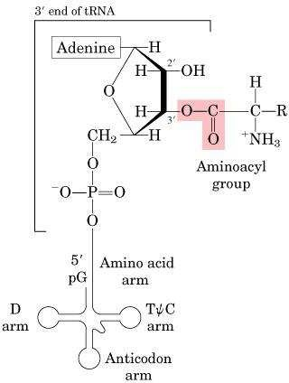
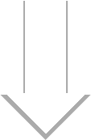
Liaison acide aminé - ARNt
L’acide aminé est lié de façon covalente avec un lien ester au ribose de l’Adénine terminale
ARNt
Responsables de la lecture du code génétique et assurent donc la fidélité de la traduction

Slide 18
>>> Chaque ARNt est synthétisé comme l’ARNr à partir
de gènes spéciaux de l'ADN
(encore des gènes qui ne codent pas pour des protéines)
N.B.
Un gène peut coder pour la synthèse d'une protéine
Un gène peut coder pour la synthèse d'un ARNr ou ARNt
Donc
Gène = brin d'ADN qui est copié en ARN

Slide 19
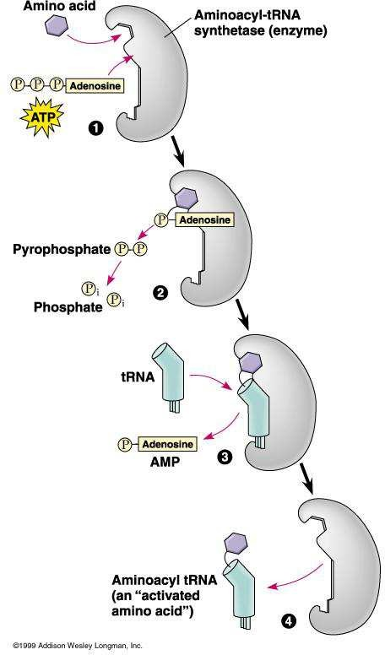



Aminoacyl-ARNt synthétase
Il existe 20 aminoacyl-ARNt synthétase
L’enzyme unit l’acide aminé à l’ARNt adéquat
Site actif de l’enzyme reconnaît:
un acide aminé particulier Et
un anticodon particulier
AA + ATP
AA-AMP + tRNA
aminoacyl-AMP + P-P
Ac. Aminé-tRNA + AMP
acides aminés activé et ARNt chargé

Slide 20
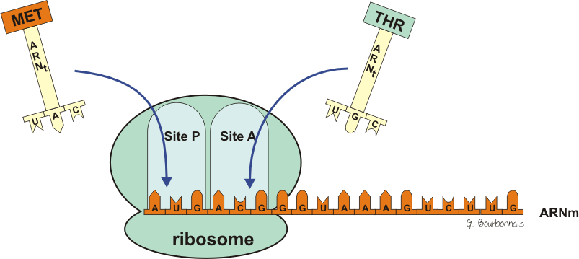
II- Mécanisme de la traduction: 3 phases
a) Initiation:
Le brin d'ARNm lié à l’aminoacyl-ARNt initiateur s'attache d’abord
à la petite unité du ribosome suivi de la grosse unité.
Donc, les deux unités ne s’assemblent que lorsque l’ARNm se fixe à la petite unité
Deux ARNt peuvent se fixer par leur anticodon sur l’ARNm au niveau du ribosome (un sur le site P et l’autre sur le site A).

Slide 21
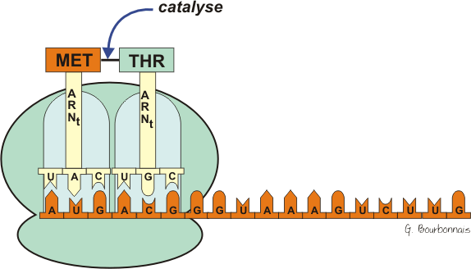
Liaison codon-anticodon de deux ARNt.
Chaque ARNt se fixe par son anticodon sur trois
nucléotides de l’ARNm : le codon adéquat.
  Après fixation des 2 ARNt, les acides aminés qu’ils
transportent sont reliés entre eux
(le catalyseur est constitué d’une partie de l’ARN du ribosome).

Slide 22
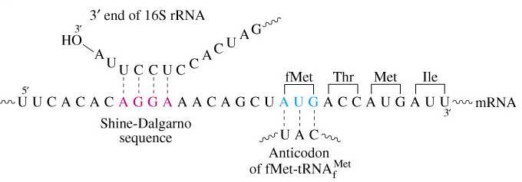


Identification du codon initiateur chez les procaryotes
Fixation de la SU 30S/ARNm (extrémité 3’ du 16S impliquée dans la reconnaissance de la séquence SD)
Fixation de l’ARNt initiateur
au codon initiateur AUG
La séquence Shine-Dalgarno 5’AGGA3' nécessaire à l’initiation est
localisée environ 8 à 10 nt en amont du codon AUG.
Elle est présente plusieurs fois sur un ARN polycistronique, en amont de chaque séquence codante.
Nécessite un complexe d’initiation = facteurs d’initiation
SU 30S, ARNt-fMET, pr d’initiation (IF-1, 2, 3)

Slide 23
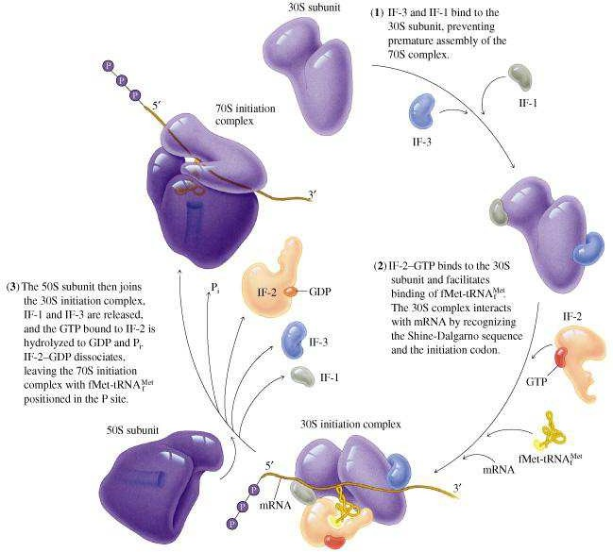


Les facteurs d’initiation à la traduction IF sont nécessaires à la fixation de l’ARNt-fMET au complexe 30S-ARNm
fixation de l’IF-1 sur la SU 30S grâce à l’IF-3, le complexe se fixe ensuite sur l’ARNm
fixation de l’ARNt initiateur identifié par l’IF-2 sur le 30S, grâce à la dégradation du GTP
libération des IF 1, 2 et 3
fixation de la grande SU 50S
1
4
3
L’initiation nécessite 1 GTP
2
A la fin de la traduction, le ribosome se sépare de nouveau en 2 SU
Complexe d’initiation

Slide 24
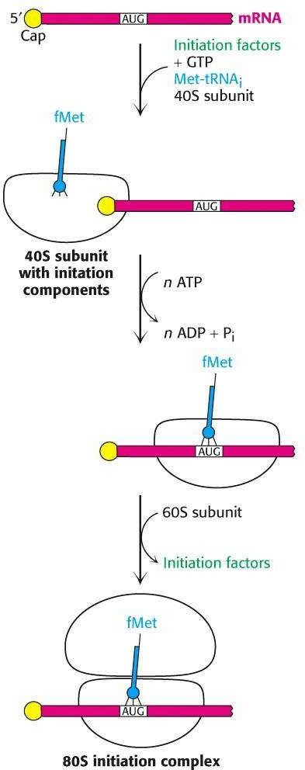
Cas des eucaryotes:
Étape d’initiation de la traduction
CBP
Absence de la séquence Shine-Dalgarno
Une protéine de liaison CBP (CAP binding protein ) se fixe à la Coiffe à l’extrémité 5’ de l’ARNm
Un complexe d’initiation est formé avec CBP, les facteurs d’initiation et la sous-unité 40S.
Le complexe analyse l’ARNm à la recherche du premier AUG le plus proche de l’extrêmité 5’ de l’ARNm
eIF-2 analogue de IF-2, transfert l’ARNt
initiateur au site P et hydrolyse du GTP

Slide 25
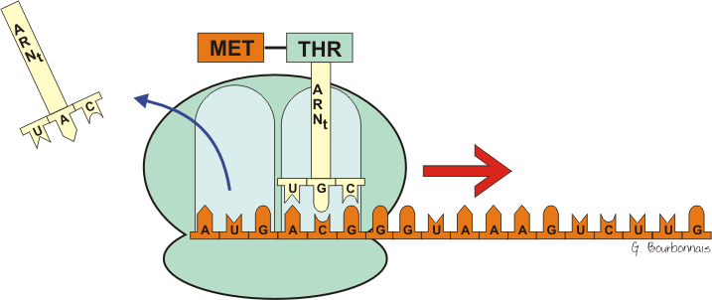
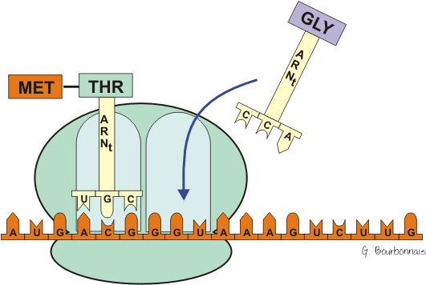
Le ribosome avance de trois unités
Le premier ARNt est retiré
b) Elongation: synthèse du peptide avec la fixation des ARNt
chargés d’aa au site accepteur (A) et du peptidyl au site (P)
1- Positionnement d’un autre aminoacyl-ARNt au site A
Déplacement et attachement de l’ARNt au site A sont facilités par des Facteurs protéiques EF-Ta et 1 GTP

Slide 26
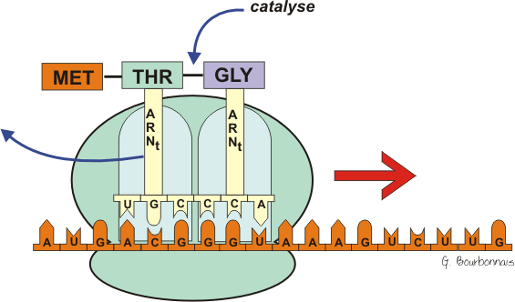
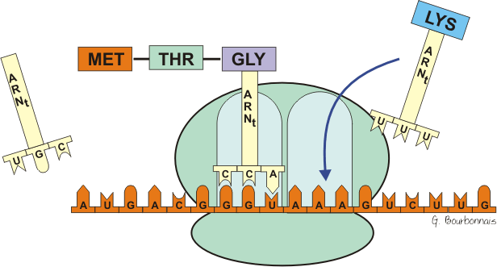


2- Formation de liaison peptidique entre le peptidyl-ARNt au site P
et l’aminoacyl-ARNt au site A par une enzyme peptidyl-transférase
Participation de facteurs
d’élongation EF-Tu et EF-Ts
3- Déplacement de l’ARNm d’un codon par rapport au ribosome:
Translocation du peptidyl-ARNt du site A vers P >>> libération de l’ARNt du site P
Participation de facteurs spécifiques EF-G et une GTP
Vitesse de la synthèse:
L’expression de l’information est un phénomène rapide
Chez E. coli ~ 5 aa / s >>> 350 aa/min
Chez eucaryotes ~ 16 aa / s

Slide 27
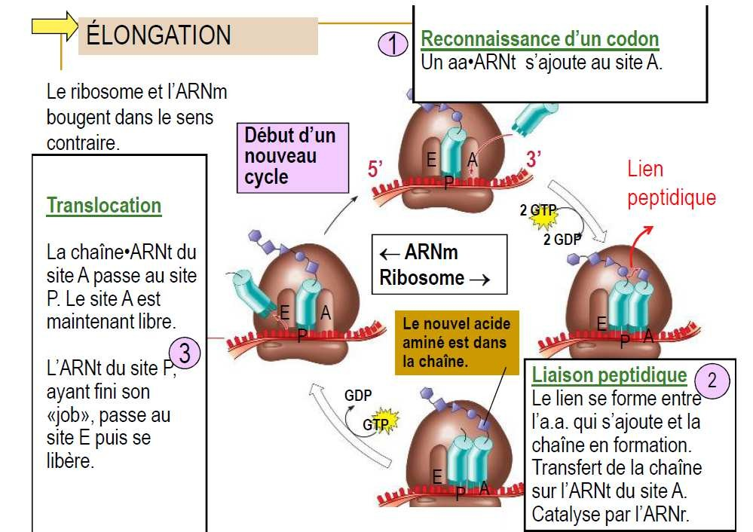
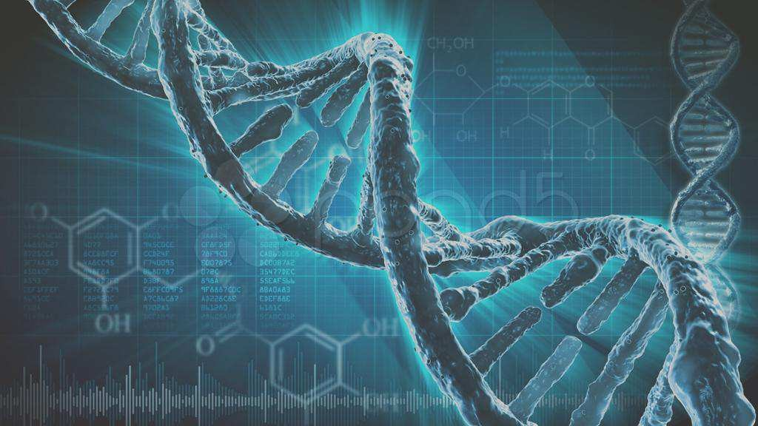

Slide 28
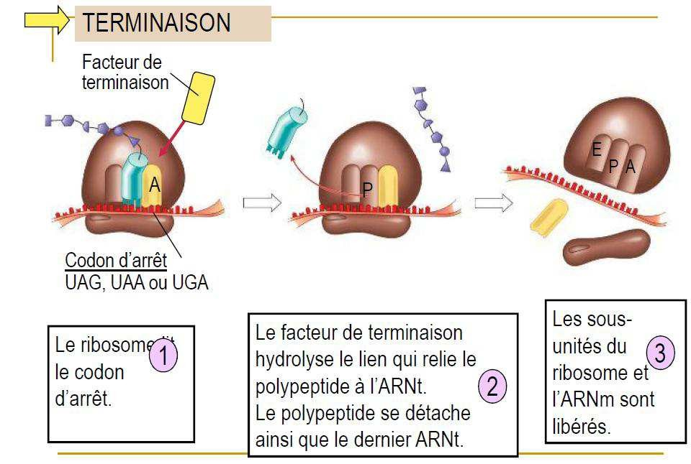

Slide 29
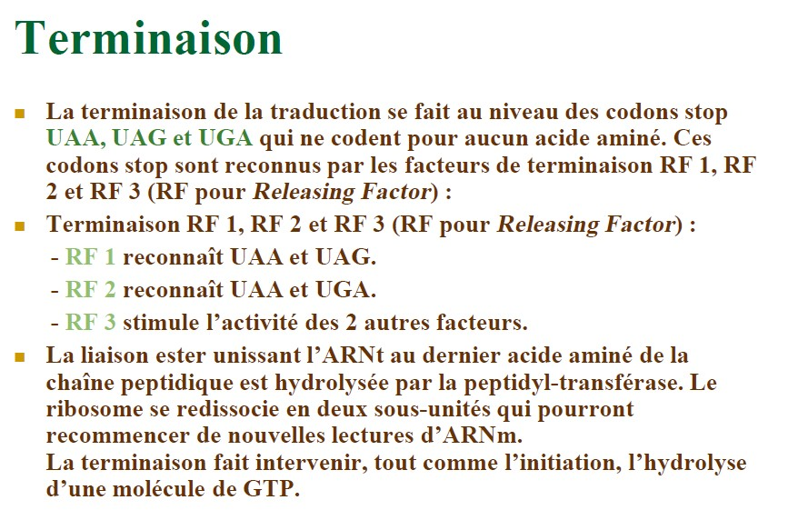

Slide 30
c) Terminaison
Tous les ARNm se terminent par le codon UAA, UAG ou UGA = codons STOP.
Une fois le ribosome atteint un codon STOP (il n'existe aucun ARNt capable de reconnaître ce codon), une enzyme s'y fixe et détache l'ARNm du ribosome et la chaîne peptidique.
le ribosome se sépare en deux.
Les deux unités se réuniront à nouveau si un ARNm se fixe à la petite unité.

Slide 31


La terminaison se fait grâce à 3 facteurs de terminaison : RF1, RF2 et RF3
Protéines appelées « Facteurs de Terminaison – RF (Release Factor) » reconnaissent le codon stop (UGA, UAG, ou UAA) au site A
RF-3 fixe le GTP et stimule les activités de RF-1 et RF –2.
La fixation des RF au codon non sens au site A transforme la peptidyl transférase en une hydrolase, qui coupe la chaîne peptidique de l’ARNt auquel elle est fixée
Hydrolyse de GTP est nécessaire pour la dissociation des facteurs RFs, des sous-unités ribosomales et du nouveau peptide
Structure 3D proche d'un tRNA
(mimétisme structural)

Slide 32
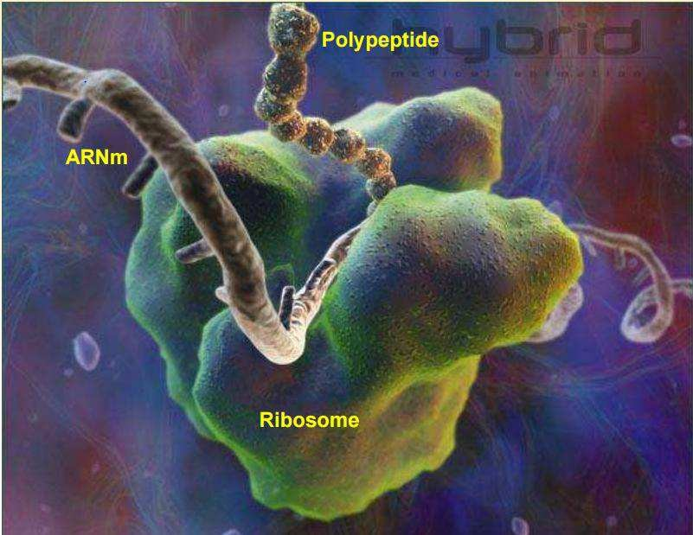
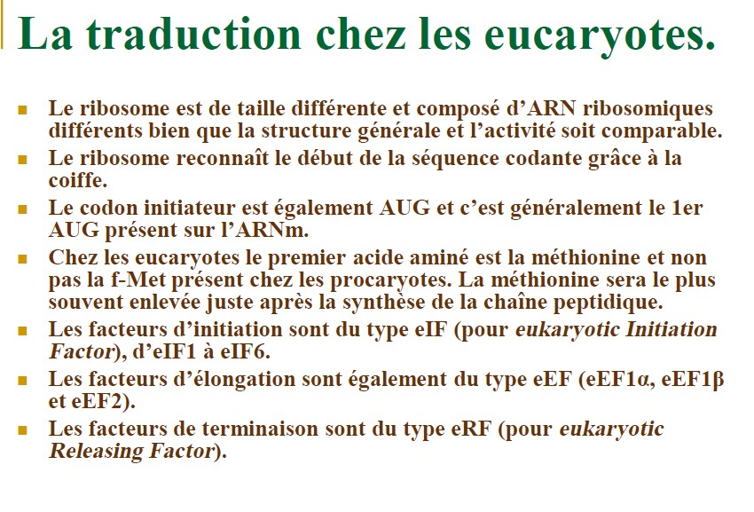

Slide 33
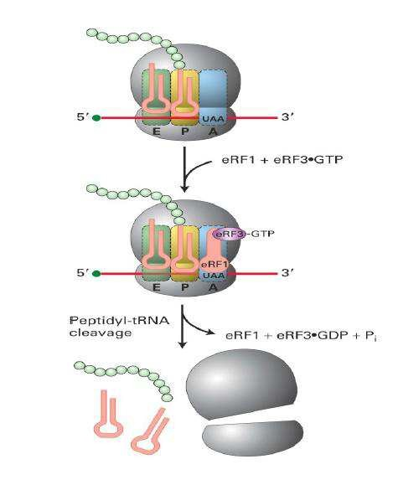

Slide 34
L'énergie consommée au cours du mécanisme de traduction :
1 GTP pour l’initiation et fixation ARNt sur 30S
1 GTP pour l’incorporation de chaque tRNA- aminoacyl dans
le site A
1GTP pour la translocation de chaque codon
1 GTP pour la terminaison
Bilan énergétique de synthèse d’une protéine de 100 aa
=
202 GTP et 100 ATP
1 ATP / aa chargé sur l’ARNt adéquat

Slide 35
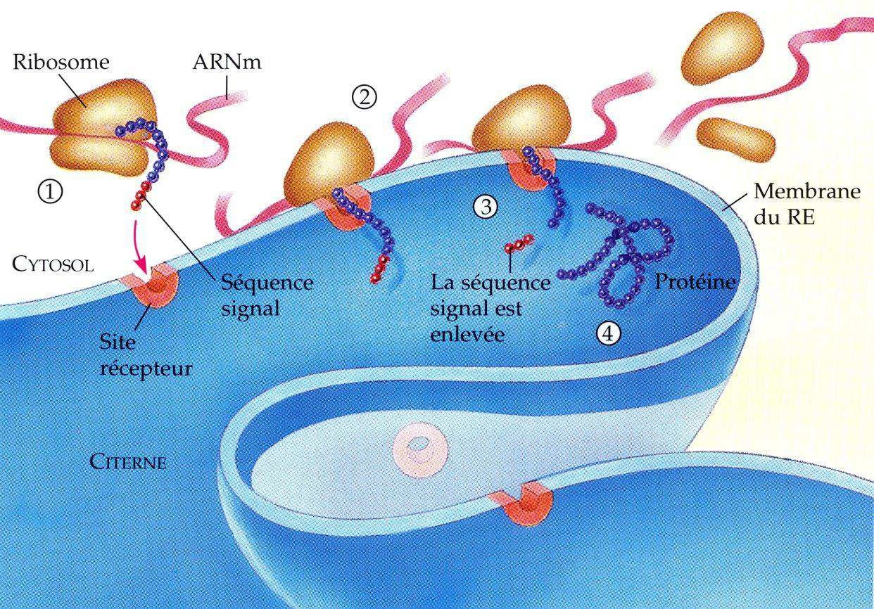
Chez les eucaryotes
La protéine synthétisée pénètre dans le réticulum endoplasmique où elle prendra sa forme finale puis acheminée vers l’appareil de Golgi avant d’être secrétée.

Slide 36
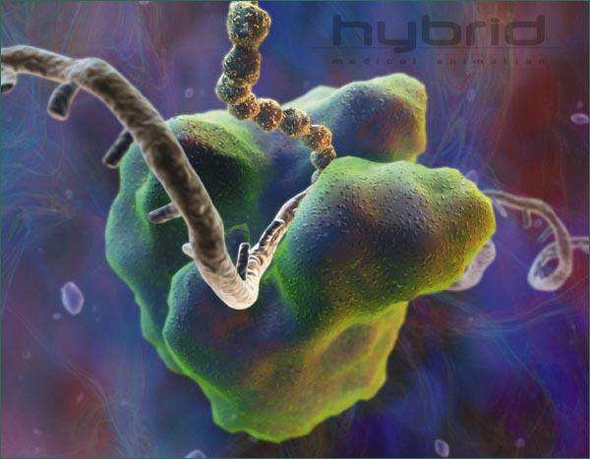
Polypeptide
ARNm
Ribosome

Slide 37
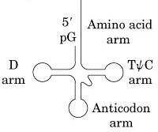





Théorie de Wobble: concept du flottement
III- Les aléas de la traduction et leur importance
Effet Wobble
A.A. Serine
Les ARNt forment des appariements standards avec les deux premières bases du codon
C G G
Appariement
d’anticodons
Position du flottement
Appariement de bases pour la 3^{ème3’} base du codon est plus flexible que pour les deux autres (appariement entre G et U à la place de G et C)
G C U
5’
ARNm
Codon

Slide 38




IV- Les antibiotiques inhibiteurs de la traduction
Inhibiteur de l’initiation/ interaction avec le ribosome
Streptomycine
Pas de fixation du f-MET à l’ARNt
Inhibiteur de l’élongation
Tetracyclines
Pas de fixation d’ aa-ARNt
Chloramphénicol
Pas de liaison peptidique/ peptidyl-transferase
Puromycine
Analogue d’ARNt qui provoque le largage
prématuré de la chaîne peptidique
Erythromycine
Translocation du ribosome sur l’ARNm

